Slide 1
Fattori che influenzano il termine C*_{O} – C_{O} nell’equazione (64)
dCO/dt = kL a (C*O – CO) (64)
Presenza di soluto nel liquido del reattore.
La presenza di composti polari diminuisce la solubilità di ossigeno nel reattore.
Proviamo a verificarlo nei risultati del seguente esercizio.
Esercizio 56. Assumendo che l’aria contenga il 21 % di ossigeno,
calcolare la solubilità di O₂ usando aria nelle seguenti soluzioni di NaCl.
NaCl, M | C*_{O}, mg/l, usando ossigeno puro a 25 °C | C*_{O},mg/l, usando aria a 25 °C
0 | 40,32
0,5 | 34,24
1 | 28,48
2 | 22,72
C*O = X₀P/H_{O}
C₁*O = 0,21C*O
1

Slide 2
Fattori che influenzano il termine C*_{O} – C_{O} nell’equazione (69)
Presenza di soluto nel liquido del reattore. Si è già detto che la presenza di composti polari diminuisce la solubilità di ossigeno nel reattore.
Proviamo a verificarlo nei risultati del seguente esercizio.
Esercizio 56. Assumendo che l’aria contenga il 21 % di ossigeno, calcolare la solubilità di O₂ usando aria nelle seguenti soluzioni di NaCl.
NaCl, M | C*_{O}, mg/l, usando ossigeno puro a 25 °C | C*_{O},mg/l, usando aria a 25 °C
0 | 40,32 | 8,47
0,5 | 34,24 | 7,19
1 | 28,48 | 5,98
2 | 22,72 | 4,77
C*O = X₀P/H_{O}
C₁*O = 0,21C*O
2

Slide 3
Concentrazione critica di O₂
la velocità di crescita cellulare limitata dalla concentrazione di ossigeno disciolto viene descritta da un’equazione simile alla (24),
dX/dt = [μ_{m}C_{O}/(K_{O} + C_{O})] X (71).
A sua volta, la
velocità di sottrazione dell’ossigeno disciolto
da parte della cellula [(dC_{O}/dt)_{sottr}]
è descritta da un’equazione simile alla (36)
(dC_{O}/dt)_{sottr} = - 1/Y_{O} [μ_{m}C_{O}/(K_{O} + C_{O})] X (72), ove
K_{O} = costante di Monod per il consumo di ossigeno da parte della cellula e
Y_{O} = (X₁ – X₀)/(C_{O(t = 0)} – C_{O(t=1)}) (73)
rappresenta il coefficiente di resa della biomassa rispetto all’ossigeno.
3

Slide 4
Concentrazione critica di O₂
La velocità di assunzione di ossigeno da parte della cellula dovrà essere espressa come aumento di ossigeno intracellulare, e perciò dovrà essere omesso il segno – davanti al termine di destra dell’equazione:
(dC_{O}/dt)_{ass} = - (dC_{O}/dt)_{sottr} = 1/Y_{O} [μ_{m}C_{O}/(K_{O} + C_{O})] X (74).
A questo punto, risulterà evidente che per calcolare la velocità netta di variazione dell’ossigeno disciolto nella soluzione, (dC_{O}/dt)_{net}, bisogna fare il bilancio di massa,
tenendo conto dell’ossigeno immesso nella soluzione per trasferimento di massa
(OTR = oxygen trasfer rate), dato dall’equazione (64),
dC*_{O}/dt = kL a (C*_{O} – C_{O})
e dell’ossigeno assunto dalla cellula (OUR = oxygen uptake rate), dato dall’equazione (74):
(dC_{O}/dt)_{net} = OTR – OUR
(dC_{O}/dt)_{net} = k_{L} a (C*_{O} – C_{O}) - 1/Y_{O} [μ_{m}C_{O}/(K_{O} + C_{O})] X (75)

Slide 5
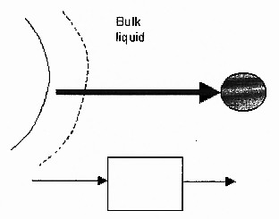
Analisi dello Stato Stazionario
Risulterà evidente che la (75) ci consente di impostare le equazioni per il calcolo della concentrazione di O₂ nello stato stazionario. Infatti, il mezzo liquido compreso tra lo strato interfacciale gas-liquido e la cellula è a tutti gli effetti un reattore continuo, nel quale continuamente entra ossigeno ed esce per entrare nella cellula:
massa del liquido come reattore continuo
(da sinistra verso destra: bolla di gas, film interfacciale, massa del liquido, cellula)

Slide 6
Analisi dello Stato Stazionario
Nello stato stazionario, la concentrazione di O₂ nella massa del liquido è costante.
Perciò,
(dC_{O}/dt)net = 0
kL a (C*_{O} – C_{O}) = 1/Y_{O} [μ_{m}C_{O}/(K_{O} + C_{O})] X (76)
Questo stato stazionario non può durare a lungo.
In una coltura batch, ad esempio, dura qualche secondo.
La (76) consente di stimare il valore che il prodotto kL a deve avere perché μ sia
indipendente da C_{O} o, alternativamente, il valore della concentrazione cellulare
(X) alla quale la biomassa viene limitata dalla concentrazione di O₂

Slide 7
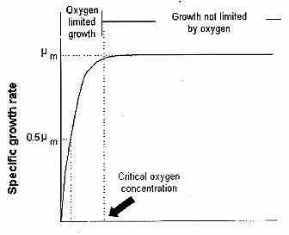
Esercizio 57. L’effetto dell’ossigeno sulla crescita di un ceppo di Escherichia coli su un mezzo contenente saccarosio è caratterizzato dai seguenti parametri:
Y_{O} = 1,1 mg cellule/mg O₂, K_{O} = 0,098 mg O₂/l, μ_{m} = 0,9 ore⁻¹,
C_{O, crit} = 0,256 mg O₂/l.
Si dispone anche dei seguenti dati relativi al trasferimento di O₂:
k_{L} a= 121 ore⁻¹, C*_{O} = 8 mg/l.
Determinare la concentrazione di cellule alla quale l’ossigeno diviene nutriente limitante. Soluzione.
Isolando X nella (76), kL a (C*_{O} – C_{O}) = 1/Y_{O} [μ_{m}C_{O}/(K_{O} + C_{O})] X (76)
X = Y_{O} [k_{L} a (C*_{O} – C_{O})]/ [μ_{m}C_{O}/(K_{O} + C_{O})] .
X = 1,1 [121 (8 – 0,256)]/ [0,9∗0,256/(0,098 + 0,256)] .
Si chiede il valore di X perché
C_{O} ≤ C_{O, crit}. Quindi per C_{O} = 0,256, X ≥ 1584 mg/l.

Slide 8
Analisi dello Stato Stazionario
Esercizio 59. I seguenti dati mostrano la relazione tra la concentrazione di ossigeno disciolto e la velocità di crescita specifica di un ceppo di Pseudomonas aeruginosa.
Calcolare la costante di Monod (K_{O}) per l’assunzione dell’ossigeno da parte della cellula e μ_{max} quando l’ossigeno é il nutriente limitante.
C_{O}, mg/l | μ, ore⁻¹
0,1 | 0,37
0,2 | 0,52
0,3 | 0,61
0,5 | 0,70
1 | 0,80
6 | 0,89
μ = μ_{max} Co/(Ko +Co)
8

Slide 9
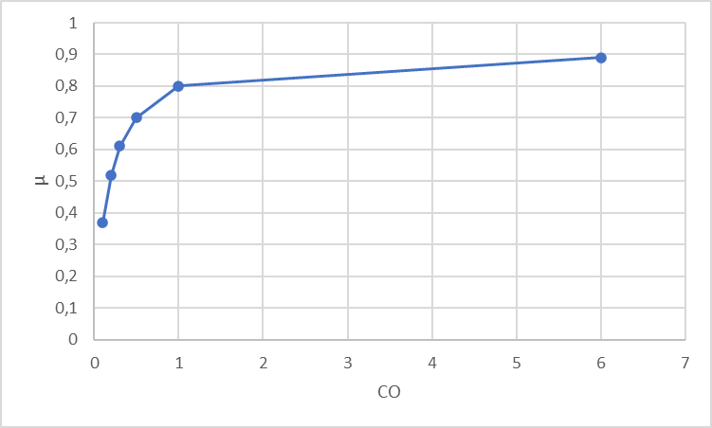
Analisi dello Stato Stazionario
Esercizio 59. I seguenti dati mostrano la relazione tra la concentrazione di ossigeno disciolto e la velocità di crescita specifica di un ceppo di Pseudomonas aeruginosa.
Calcolare la costante di Monod (K_{O}) per l’assunzione dell’ossigeno da parte della cellula e μ_{max} quando l’ossigeno é il nutriente limitante.
μ = μ_{max} Co/(Ko +Co)
9

Slide 10
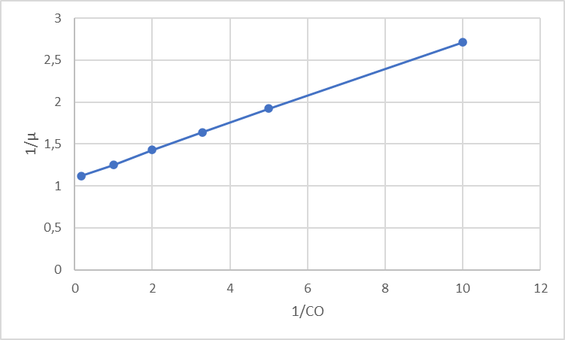
Analisi dello Stato Stazionario
Esercizio 59. I seguenti dati mostrano la relazione tra la concentrazione di ossigeno disciolto e la velocità di crescita specifica di un ceppo di Pseudomonas aeruginosa.
Calcolare la costante di Monod (K_{O}) per l’assunzione dell’ossigeno da parte della cellula e μ_{max} quando l’ossigeno é il nutriente limitante.
1/CO | 1/µ
10 | 2,71
5 | 1,92
3,3 | 1,64
2 | 1,43
1 | 1,25
0,17 | 1,12
2,71 = 0,158*1/ [CO] + 1/μ_{max}
2,71 = 0,158 * 10 + 1/μ_{max}
1/μ_{max} = 2,71-1,58 = 1,13; μ_{max} = 1/1,13 = 0,88
Ko = 0,158 * 0,88 = 0,14
1/µ = K₀/(μ_{max} [CO]) + 1/μ_{max}
Ko/μ_{max} = $\frac{2,71−1,92}{10−5}$ = 0,158
10

Slide 11
Analisi dello Stato Stazionario
Esercizio 59 bis.
Supponiamo un sistema costituito da olio disperso in acqua, e di voler depurare l’acqua dalle chiazze di olio.
Si aggiungeranno alla fase acquosa enzimi che metabolizzano l’olio.
Poiché il sistema è costituito da due fasi, l’acqua e l’olio, si vuole impostare un esperimento per determinare quando la cinetica della reazione biochimica non è limitata dal trasferimento di massa.
Assumiamo che la cinetica del processo sia data dall’equazione
dC_{S}/dt = k A (C*_{S} – C_{S}) (63),
ove C*_{S} (g/l) è la concentrazione del soluto all’interfaccia olio-acqua, C_{S} (g/l) è la concentrazione di olio nella fase acquosa, k è il coefficiente di trasferimento di massa del soluto attraverso l’interfaccia (ore⁻¹ m⁻²), A (m²) è l’area totale dell’interfaccia.
Descrivere l’esperimento, i dati che si vogliono ottenere e l’elaborazione matematica dei dati.
11

Slide 12
Si eseguono esperimenti a varie velocità di agitazione, misurando C_{S} (concentrazione di olio nella fase acquosa ) al variare del tempo per ogni valore della velocità di agitazione.
Si calcola la velocità di reazione dai dati sperimentali.
Si riportano i dati in un grafico come il seguente
Velocità di agitazione, giri/min | Concentrazione iniziale di olio, g/l | V, mmoli di H⁺/(min x mg lipasi)

Slide 13
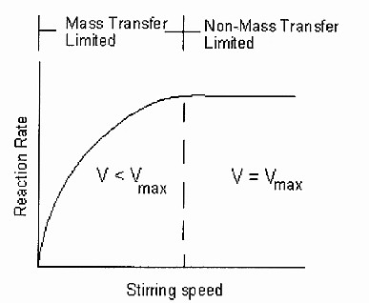
Si eseguono esperimenti a varie velocità di agitazione, misurando C_{S} (concentrazione di olio nella fase acquosa ) al variare del tempo per ogni valore della velocità di agitazione.
Si calcola la velocità di reazione dai dati sperimentali.
Si riportano i dati in un grafico come il seguente
In ascissa è riportata la velocità di agitazione (giri/min), in ordinata è riportata la velocità di reazione. Quando la velocità della reazione non aumenta più, all’aumentare della velocità di agitazione, la cinetica del processo non sarà più limitata dalla cinetica di diffusione di massa (K_{d} > > K_{b}).

Slide 14
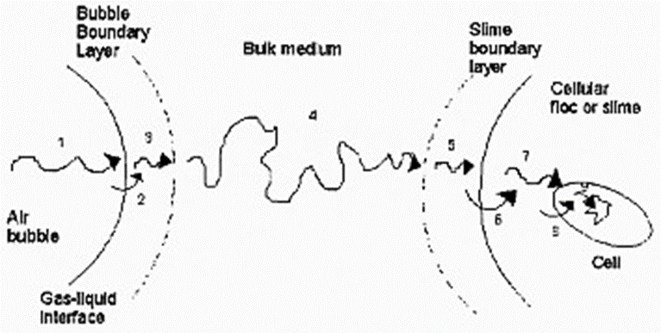
Rapporto altezza/diametro
Esercizio 61. Qual è la differenza tra la solubilità dell’ossigeno nel mezzo liquido e la concentrazione di ossigeno nel mezzo liquido?
C*_{O} (g/l): concentrazione di O₂ nell’interfaccia, uguale alla concentrazione di saturazione (la concentrazione o solubilità massima) di O₂ nella fase acquosa
C_{O} (g/l) è la concentrazione di O₂ nella fase acquosa, cioè la concentrazione di ossigeno disciolto nella fase acquosa (è implicito dalla definizione data per C*_{O} che C_{O} non potrà mai superare C*_{O})
14

Slide 15
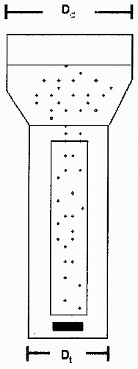
Rapporto altezza/diametro
Esercizio 62. Calcolare la velocità superficiale del gas nella zona di liberazione delle bolle gassose dal liquido e nel tubo di ricircolo di un reattore air lift disponendo dei seguenti dati per un reattore cilindrico:
Volume del liquido V_{L} = 50 m³
Flusso di aria F_{vvm} = 1 vvm, vvm = volume al minuto per volume unitario di liquido = F/ V_{L};
F = 50 m³/min
D_{d} = diametro testa = 2 m
A_{d} = area della sezione alla testa del reattore = 6,28 m²
v_{S} = F/A_{d} = 7,97 m/min
D_{t} = diametro base = 1 m
A_{t} = area della base del reattore = 0,78 m²
v_{S} = F/A_{t} = 64,1 m/min
L’ esempio mostra che la velocità superficiale del gas diminuisce notevolmente in testa al reattore.
15

Slide 16
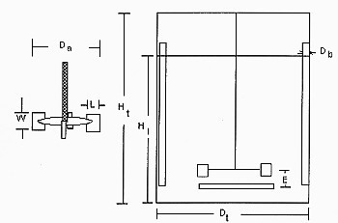
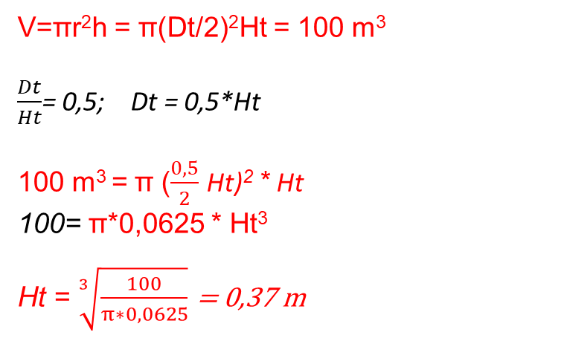
REATTORE AGITATO A PALE
Esercizio 64. Un reattore approssimativamente cilindrico ha un volume (V_{t}) di 100000 litri.
La geometria del reattore è definita dai seguenti rapporti:
D_{t}/H_{t} = 0,5, D_{a}/H_{t} = 0,33, D_{b}/H_{t} = 0,1.
Calcolare le dimensioni del reattore: D_{t}, H_{t}, D_{a}, D_{b}.
V=πr²h = π(Dt/2)²Ht = 100 m³
$\frac{Dt}{Ht}$= 0,5; Dt = 0,5*Ht
100 m³ = π ($\frac{0,5}{2}$ Ht)² * Ht
100= π*0,0625 * Ht³
Ht = $\sqrt[3]{\frac{100}{π∗0,0625}}$ = 0,37 m
16

Slide 17
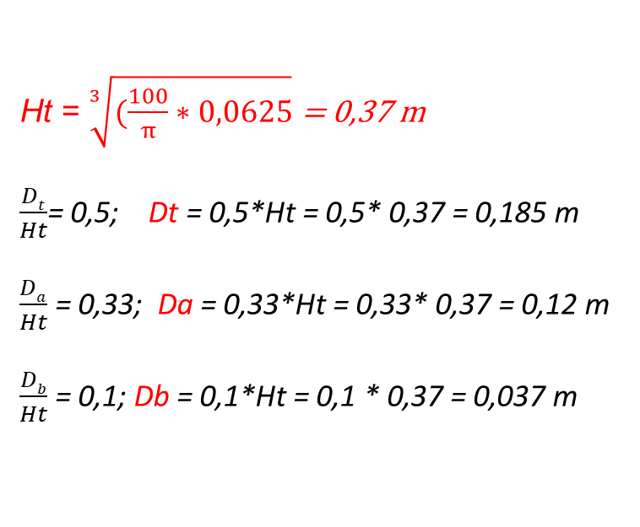
REATTORE AGITATO A PALE
Esercizio 64. Un reattore approssimativamente cilindrico ha un volume (V_{t}) di 100000 litri.
La geometria del reattore è definita dai seguenti rapporti:
D_{t}/H_{t} = 0,5, D_{a}/H_{t} = 0,33, D_{b}/H_{t} = 0,1.
Calcolare le dimensioni del reattore: D_{t}, H_{t}, D_{a}, D_{b}.
Ht = $\sqrt[3]{(\frac{100}{π}∗0,0625}$ = 0,37 m
$\frac{Dt}{Ht}$= 0,5; Dt = 0,5*Ht = 0,5* 0,37 = 0,185 m
$\frac{Da}{Ht}$ = 0,33; Da = 0,33*Ht = 0,33* 0,37 = 0,12 m
$\frac{Db}{Ht}$ = 0,1; Db = 0,1*Ht = 0,1 * 0,37 = 0,037 m
17

Slide 18
REATTORE AGITATO A PALE
Esercizio 65. La geometria di un reattore cilindrico avente volume di 120000 litri è descritta dai seguenti rapporti: H_{t} = 1,5 D_{t}, D_{a} = 1/3 D_{t}, H_{t} = 1,4 H_{l}. Calcolare le dimensioni del reattore: D_{t}, H_{t}, D_{a}, H_{l}.
18

Slide 19
Esercizio 66. Un reattore cilindrico ha H_{t} = 5,5 m, D_{t} = 5 m. Il volume di liquido è 70 % del volume totale. Calcolare il volume del reattore ed il volume di liquido.
REATTORE AGITATO A PALE
V=πr²h = π(Dt/2)²Ht = π*(2,5) ² * 5,5 = 107,99 m³
Volume liquido = 107,99 * 0,70 = 75, 59 m³
19

Slide 20
Flusso radiale -Flusso assiale
AGITATORE
↑ miscelazione, ¯ consumo energetico, ¯sforzo meccanico, ¯vortici, ¯superficie bolle
Esercizio 68. Compilare una tabella che riassume le differenze tra l’agitatore a flusso radiale e quello a flusso assiale in termini di caratteristiche costruttive, movimento del fluido, efficienza energetica della miscelazione, livello di sforzo meccanico esercitato, e applicazioni:
 | Agitatore assiale | Agitatore radiale
Efficienza di miscelazione
Livello di sforzo esercitato sulle particelle
Movimento del fluido
Caratteristica costruttiva. Forma e posizione delle pale
Campi di applicazione
20

Slide 21
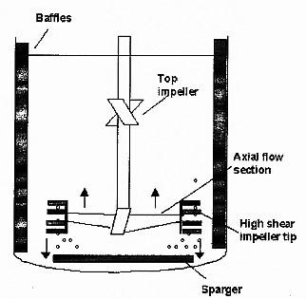
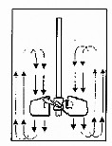
AGITATORE
Esercizio 68. Compilare una tabella che riassume le differenze tra l’agitatore a flusso radiale e quello a flusso assiale in termini di caratteristiche costruttive, movimento del fluido, efficienza energetica della miscelazione, livello di sforzo meccanico esercitato, e applicazioni:
 | Agitatore assiale | Agitatore radiale
Efficienza di miscelazione | Maggiore
Livello di sforzo esercitato sulle particelle | Minore
Movimento del fluido | Verticale | Radiale
Caratteristica costruttiva. Forma e posizione delle pale | Forma elicoidale | Turbina Rushton
Campi di applicazione | Particelle solide, cellule animali | Miscele gas-liquido, frantumazione bolle gassose
21

Slide 22
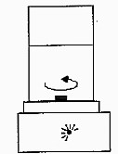
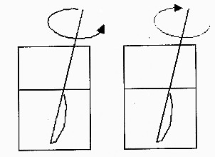
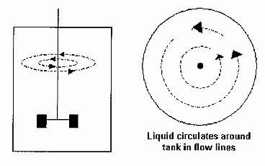
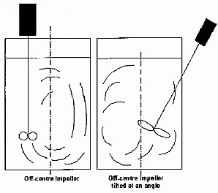
FLUSSO TURBOLENTO E LAMINARE
Esercizio 69. Quali agitatori sono adatti per le dispersioni di gas in un liquido (cioè per rompere le bolle?).
Quali sono adatti per le sospensioni solide?
Quali sono adatti per la miscelazione di liquidi ad alta viscosità?
Esercizio 71. Per la preparazione di un mezzo colturale in laboratorio si può usare un’ ancoretta magnetica e un piatto dotato di un motorino per far girare l’ancoretta, come rappresentato in figura a sinistra. Tuttavia, un metodo più efficiente è agitare manualmente con un cucchiaio, posizionato come nella figura seguente, alternando frequentemente la rotazione del cucchiaio in senso orario ed in senso antiorario. Spiegare perché in base alle linee di flusso.
22

Slide 23
Effetto di lavaggio
Esercizio 44. In un reattore continuo di 120 litri, dove si vuole produrre una proteina usando un substrato come nutriente limitante ed un ceppo di Pseudomonas, e dove la formazione di prodotto è associata alla crescita del microrganismo, si decide di operare nelle seguenti condizioni:
concentrazione di substrato in alimentazione di 10 g/l,
velocità di diluizione di 0,6 ore⁻¹.
Si sa che la velocità specifica massima di crescita del microrganismo è 0,8 ore⁻¹,
la costante di saturazione dell’enzima è 0,01 g /l,
il coefficiente di resa in biomassa è 0,5 g/g,
il coefficiente di resa in prodotto è 0,3 mg/g.
Calcolare le concentrazioni stazionarie di biomassa, substrato e prodotto nell’effluente, e le produttività in g/ora di biomassa e prodotto.
Sapendo poi che il costo di trattamento dell’effluente è 500 €/g di substrato, calcolare il costo giornaliero del trattamento.
Calcolare infine la concentrazione stazionaria di substrato nell’effluente per una concentrazione in alimentazione di 160 g/l.
23
Notes:
Capacità produttiva
Capacità di vendita

Slide 24
Calcolare le concentrazioni stazionarie di biomassa, substrato e prodotto nell’effluente
S_{s} = D K_{S}/(μ_{m} – D)
= 0,6*0,01/(0,8-0,6)= 0,03 g/l
X_{s} = Y_{XS} (S₀ – S_{s})
= 0,5 (10-0,03)=4,99 g/l
P_{S} = (Y_{PS}/Y_{XS}) X_{S}
= (0,0003/0,5)*4,99 = 0,00299 g/l
Y_{PS} = 0,3mg/g = 0,0003 g/g
PrX = F Xs = l/h*g/l =
72 l/h* 4,99 g/l = 359,3 g/h
F= D*V = 0,6*120 = 72 l/h
PrP = F PS = l/h*g/l = 72 l/h * 0,00299 g/l = 0,22 g/h

Slide 25
Sapendo poi che il costo di trattamento dell’effluente è 500 €/g di substrato, calcolare il costo giornaliero del trattamento.
Massa di substrato nell’effluente: F* S_{s} = 72 l/h * 0,03 g/l = 2,16 g/h;
2,16 g *24 h= 51,84 g
Costo giornaliero del trattamento: 500 € * 51,84 g = 25.920 €
Calcolare infine la concentrazione stazionaria di substrato nell’effluente per una concentrazione in alimentazione di 160 g/l.

